Slide 1
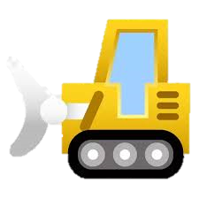
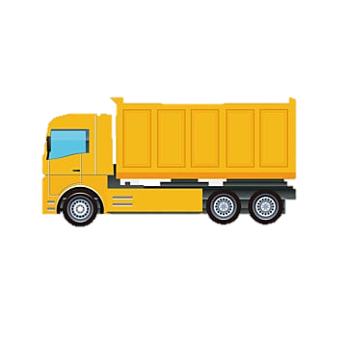

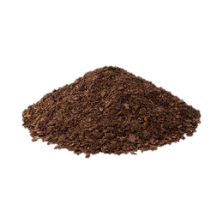
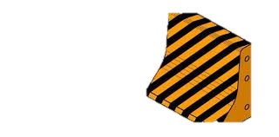
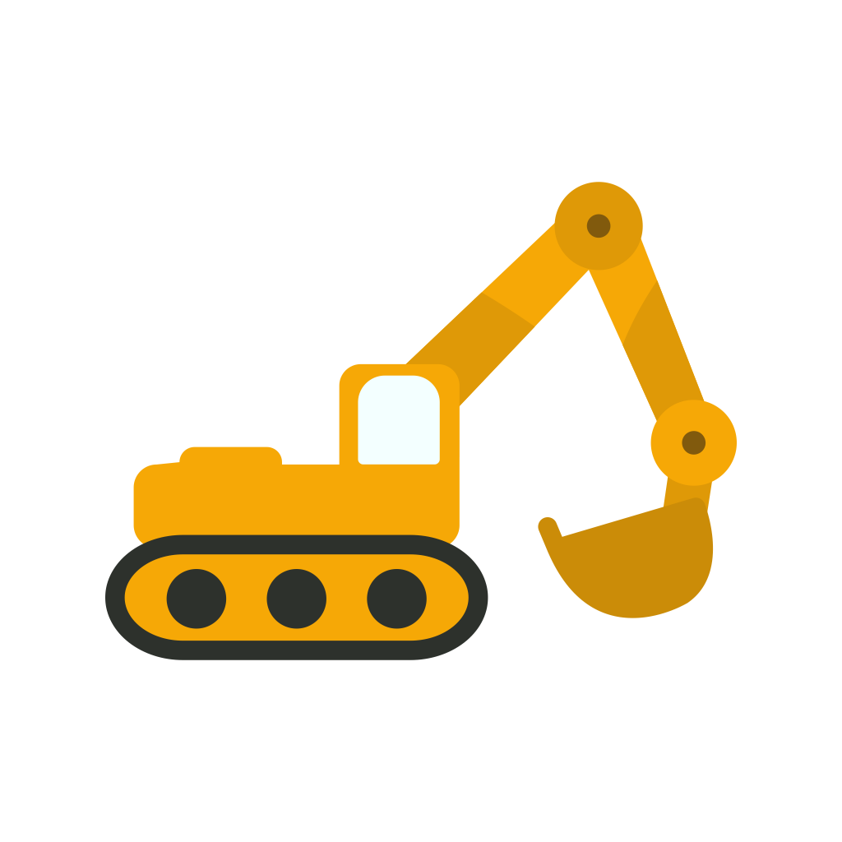

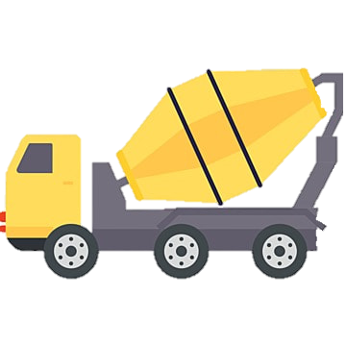
結合三角錐偵測與施工區域分割模型 之道路施工區域之判斷
組員
資訊四甲 11027156 林芷安
資訊四甲 11027164 趙怡儒
指導教授： 朱守禮 教授

Slide 2
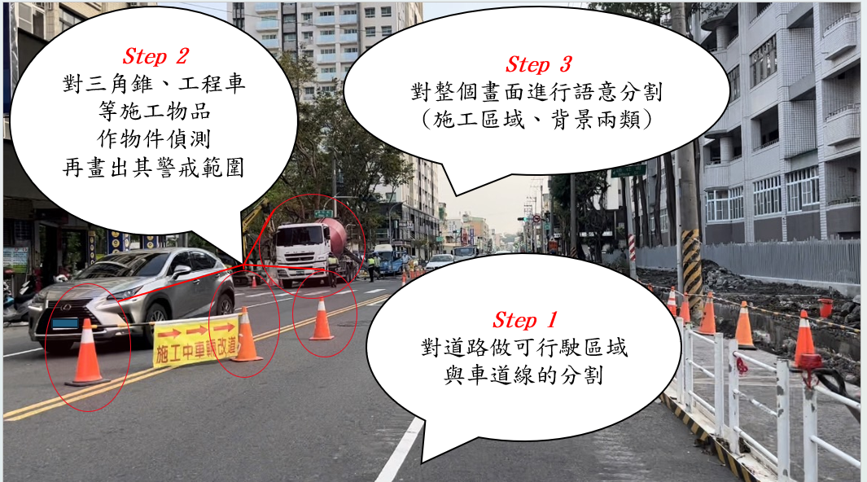
動機及目標
加強自駕車之避障功能
偵測可行駛區域
辨識施工物件
偵測施工區域
1

Slide 3
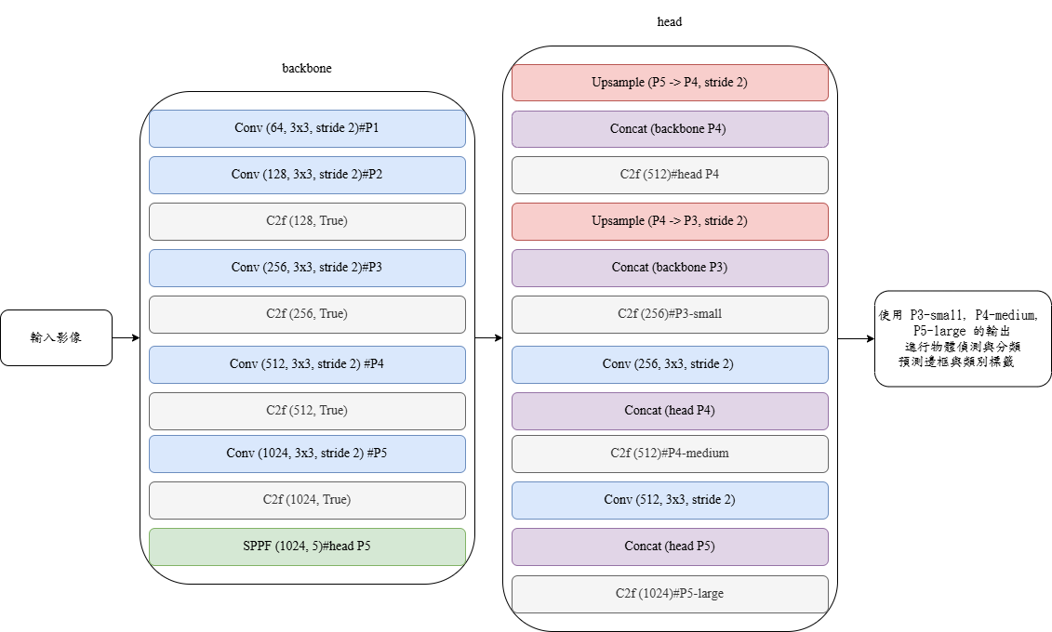
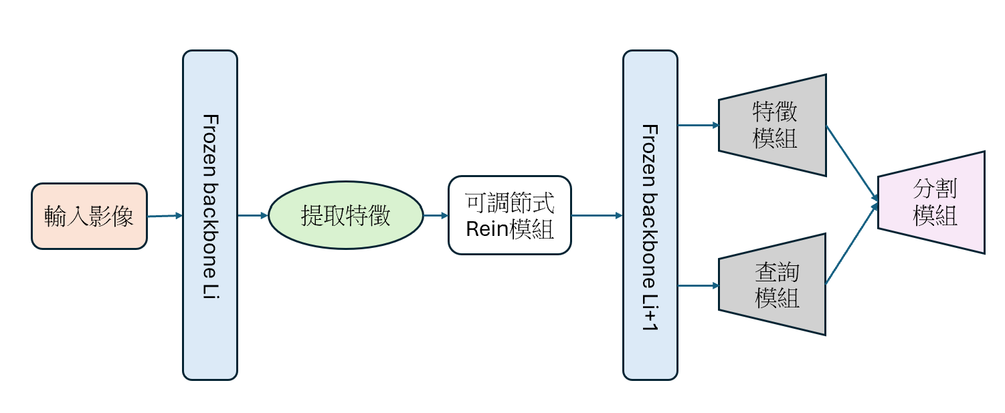
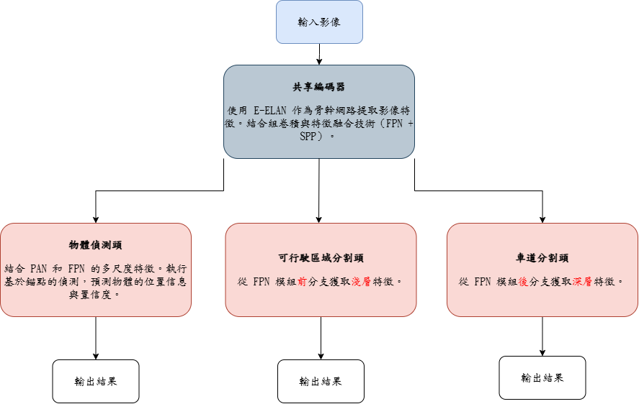
系統架構圖
輸入圖片
YOLOPv2
可行駛區域
分割
YOLOv8
物件偵測
Rein
施工區域
語意分割
輸出圖片
施工物件數量
有無施工物品
<2
>2
有
無
只標示出施工物件，
不標範圍
經演算法畫出施工範圍
分割畫面
持續六秒皆無施工物品，
依然分割畫面
2

Slide 4
系統架構圖
輸入圖片
YOLOPv2
可行駛區域
分割
YOLOv8
物件偵測
Rein
施工區域
語意分割
輸出圖片
施工物件數量
有無施工物品
<2
>2
有
無
只標示出施工物件，
不標範圍
經演算法畫出施工範圍
分割畫面
持續六秒皆無施工物品，
依然分割畫面
3

Slide 5
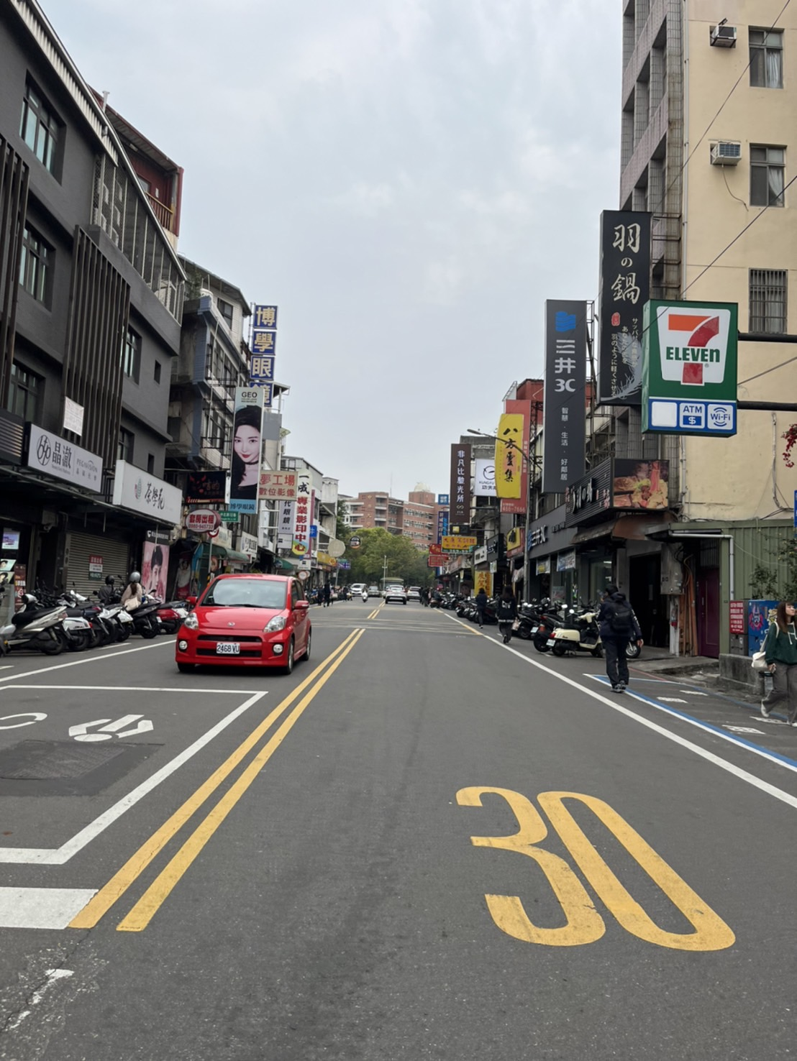
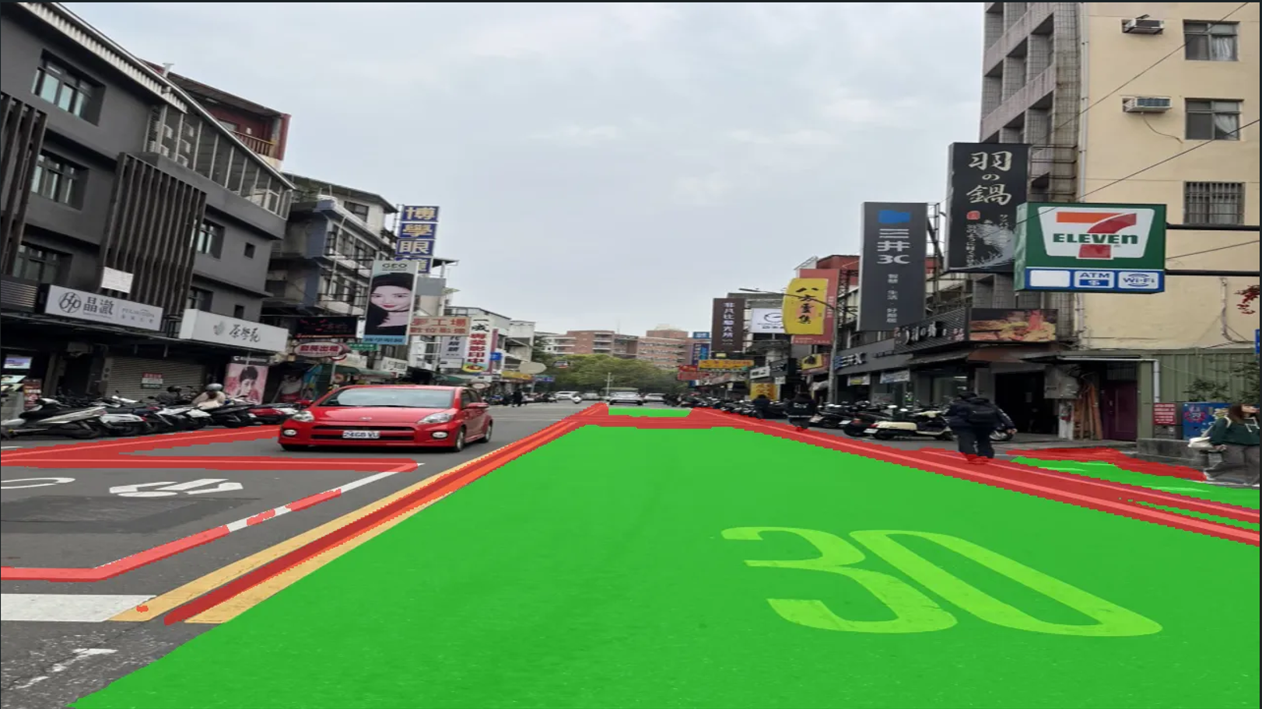
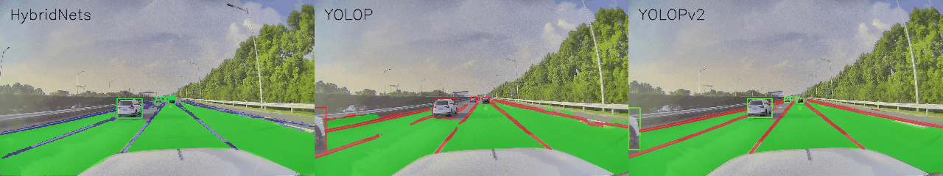
YOLOPv2介紹
Model | inference Speed (fps) | Drivable Area Segmentation mIoU (%) | Lane Line Detection Accuracy (%)
YOLOP | 49 | 91.5 | 70.5
HybridNets | 28 | 90.5 | 85.4
YOLOPv2 | 91 | 93.2 | 87.3
4

Slide 6
系統架構圖
輸入圖片
YOLOPv2
可行駛區域
分割
YOLOv8
物件偵測
Rein
施工區域
語意分割
輸出圖片
施工物件數量
有無施工物品
<2
>2
有
無
只標示出施工物件，
不標範圍
經演算法畫出施工範圍
分割畫面
持續六秒皆無施工物品，
依然分割畫面
5

Slide 7
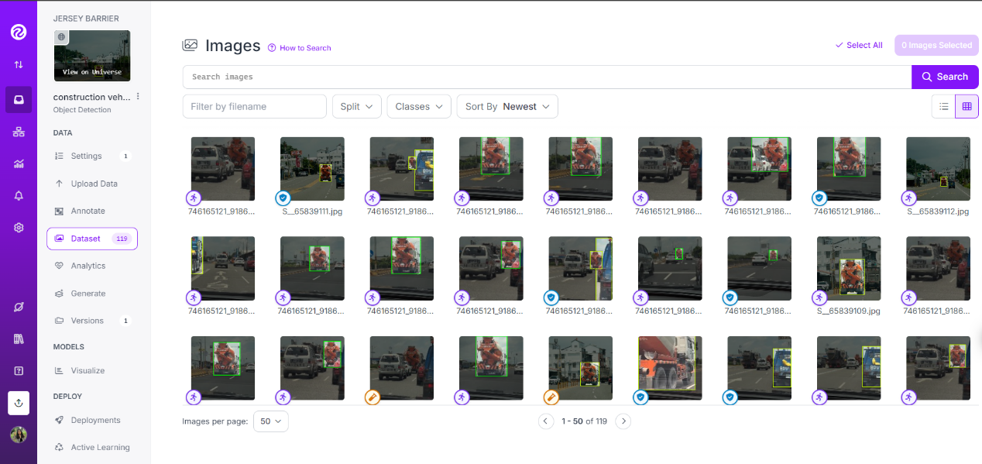
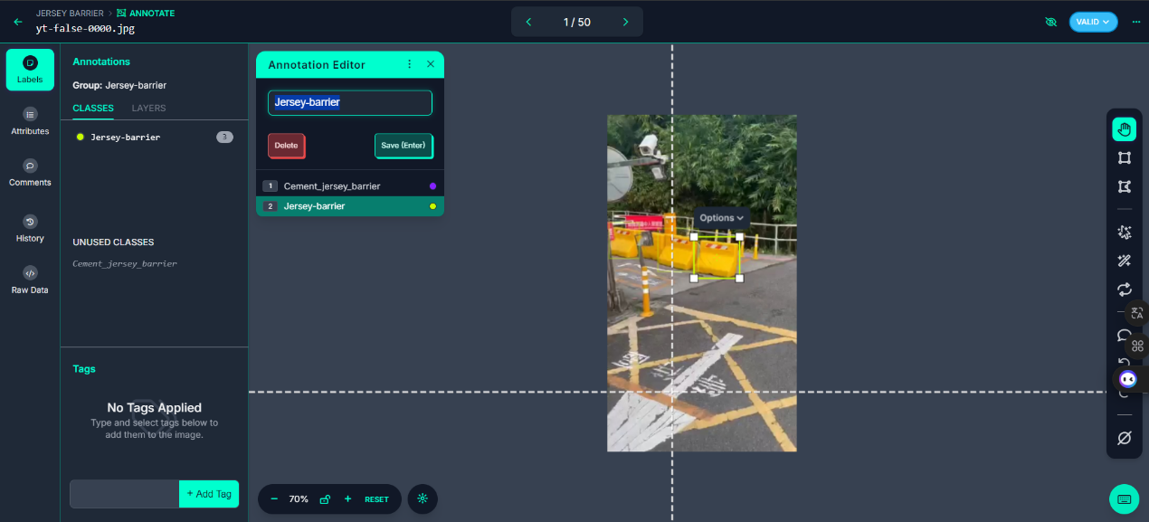
施工物品資料集介紹
ASUS TUF Gaming F15
GPU: NVIDIA GeForce RTX 4050
VRAM: 16GB
環境
三角錐
來源: GitHub
訓練 400張，驗證 100張
測試 40張，Epochs 100
工程車共八種
來源: Roboflow、自行拍攝
訓練 16178張，驗證 1557張
測試 775張，Epochs 100
紐澤西護欄共兩種(塑膠、水泥)
來源: 自行拍攝
訓練 716張，驗證 203張
測試 102張，Epochs 100
6

Slide 8
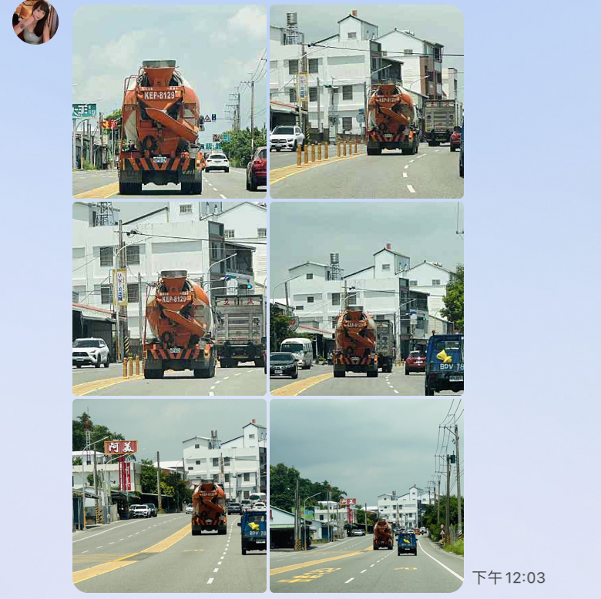
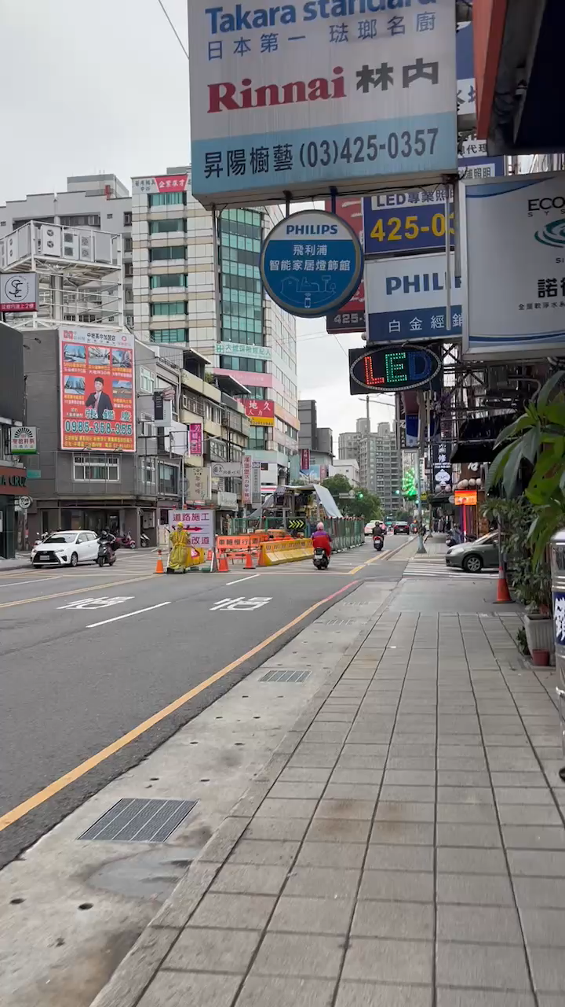
6

Slide 9
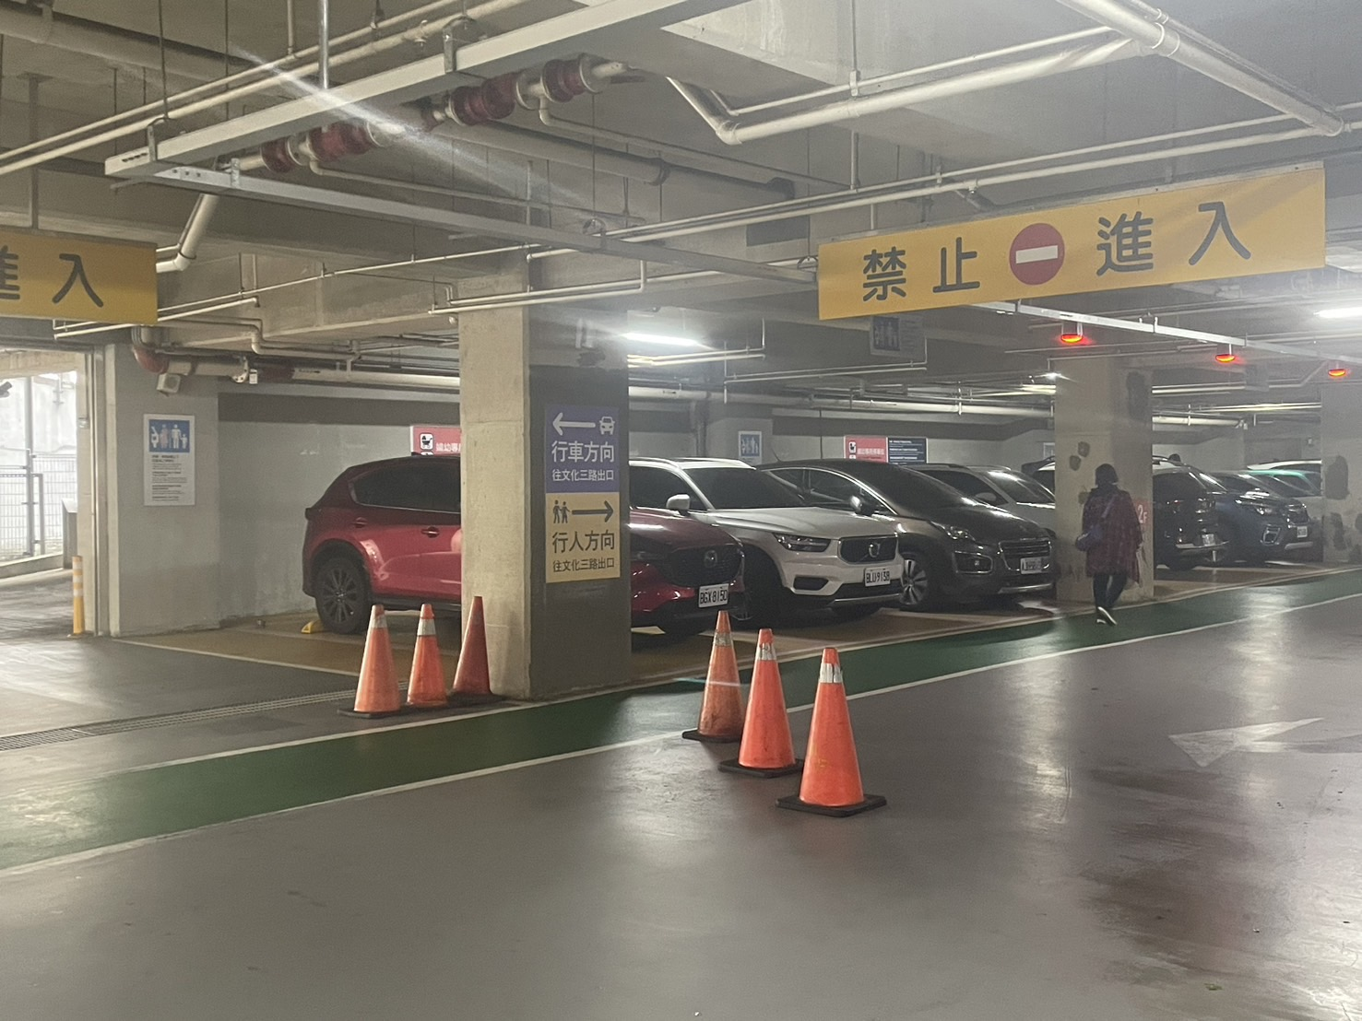
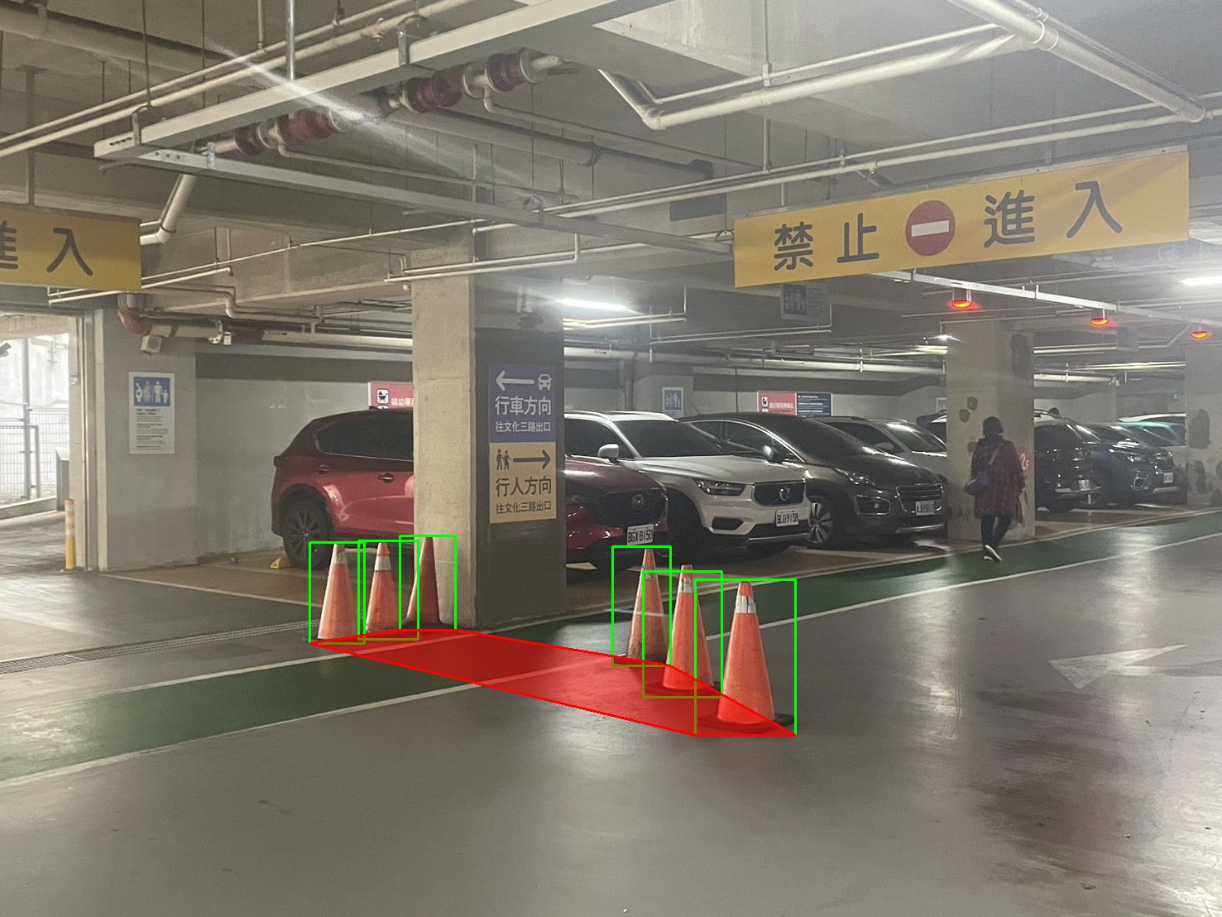
YOLOv8介紹
種類 | Precision | Recall | mAP
三角錐 | 0.98 | 0.89 | 0.95
工程車 | 0.93 | 0.90 | 0.95
圍欄 | 0.95 | 0.96 | 0.98
7

Slide 10
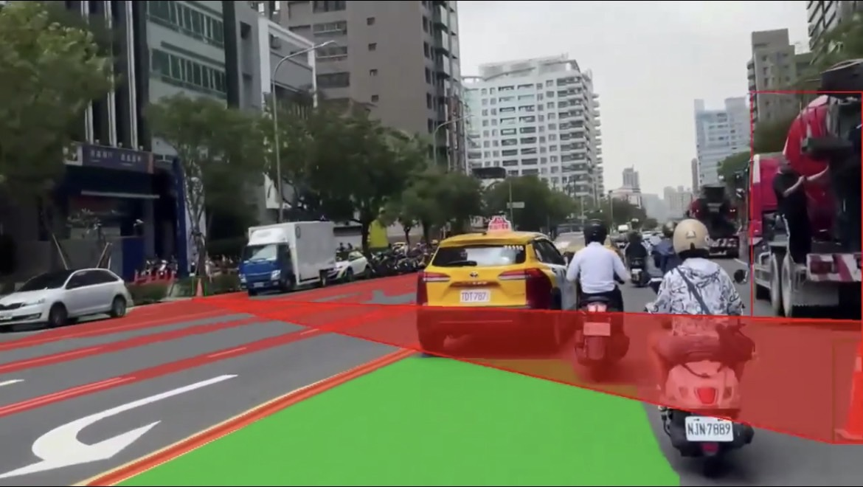
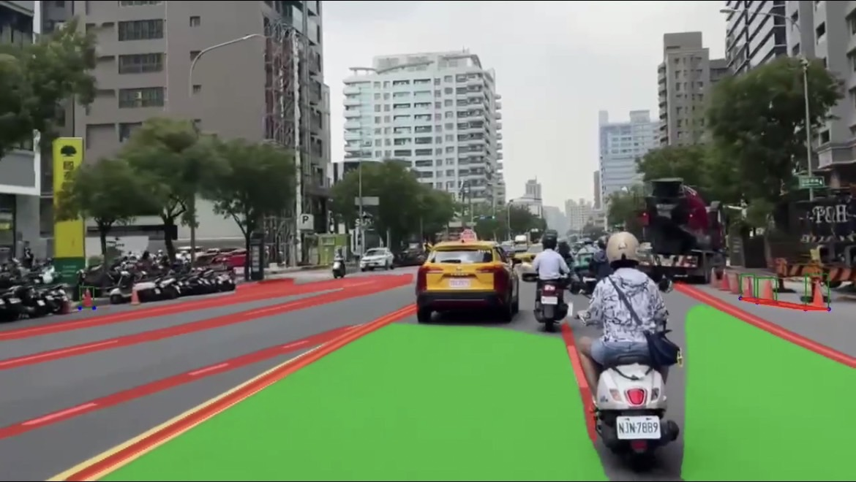
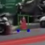
演算法介紹
目標:排除對向車道三角錐連線問題
if 施工物品小於2個:
只畫出bounding box
else:
演算法消除對向的點
將所有bounding box的底邊兩點放入List中
用cv2畫出convexHull
演算法:
算出所有點的距離，將大於640的兩點放入
List中。
將List中出現頻率最大的點移除
遞迴消除所有會使距離大於640的點
8

Slide 11
系統架構圖
輸入圖片
YOLOPv2
可行駛區域
分割
YOLOv8
物件偵測
Rein
施工區域
語意分割
輸出圖片
施工物件數量
有無施工物品
<2
>2
有
無
只標示出施工物件，
不標範圍
經演算法畫出施工範圍
分割畫面
持續六秒皆無施工物品，
依然分割畫面
9

Slide 12
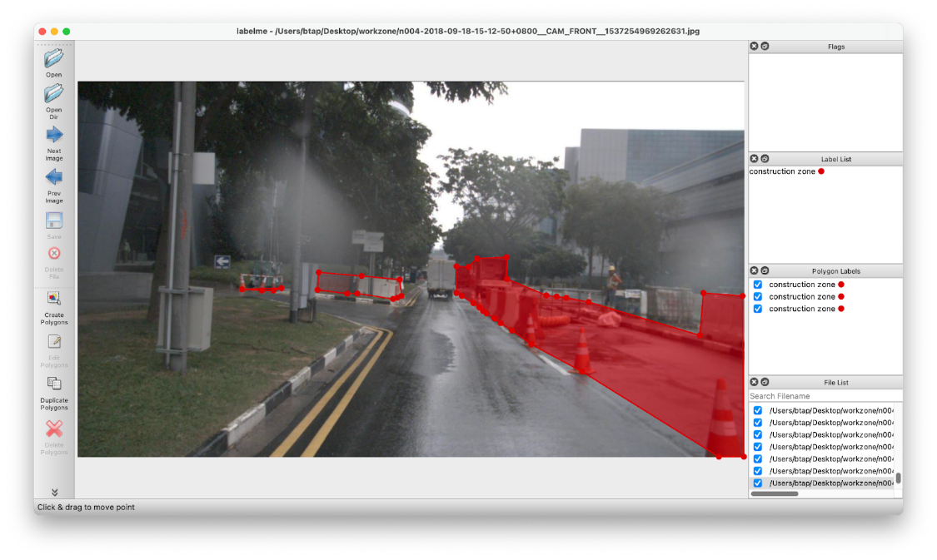
施工區域資料集介紹
來源:nuScenes前鏡頭影像
使用labelme自行標註資料集
水平翻轉
共計train照片1800張，
val照片200張
W. Shi and R. R. Rajkumar, "Work Zone Detection For Autonomous Vehicles," 2021 IEEE International Intelligent Transportation Systems Conference (ITSC), Indianapolis, IN, USA, 2021, pp. 1585-1591, doi: 10.1109/ITSC48978.2021.9565073. keywords: {Measurement;Laser radar;Roads;Pipelines;Taxonomy;Maintenance engineering;Safety},
10

Slide 13
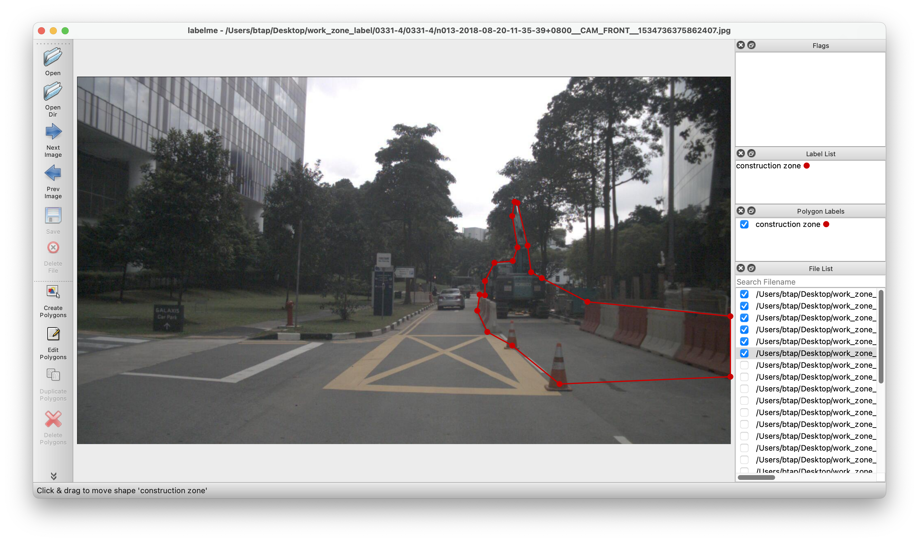
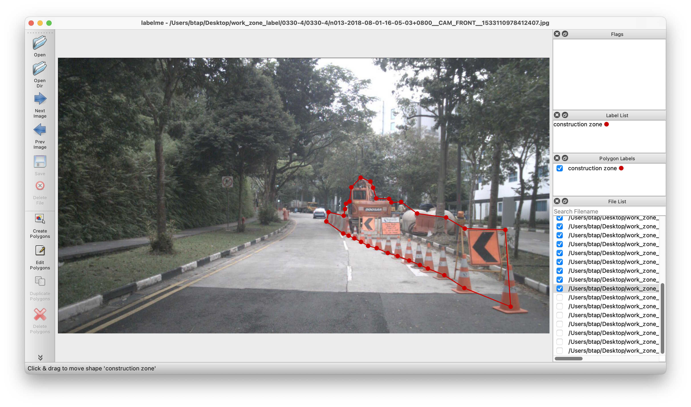
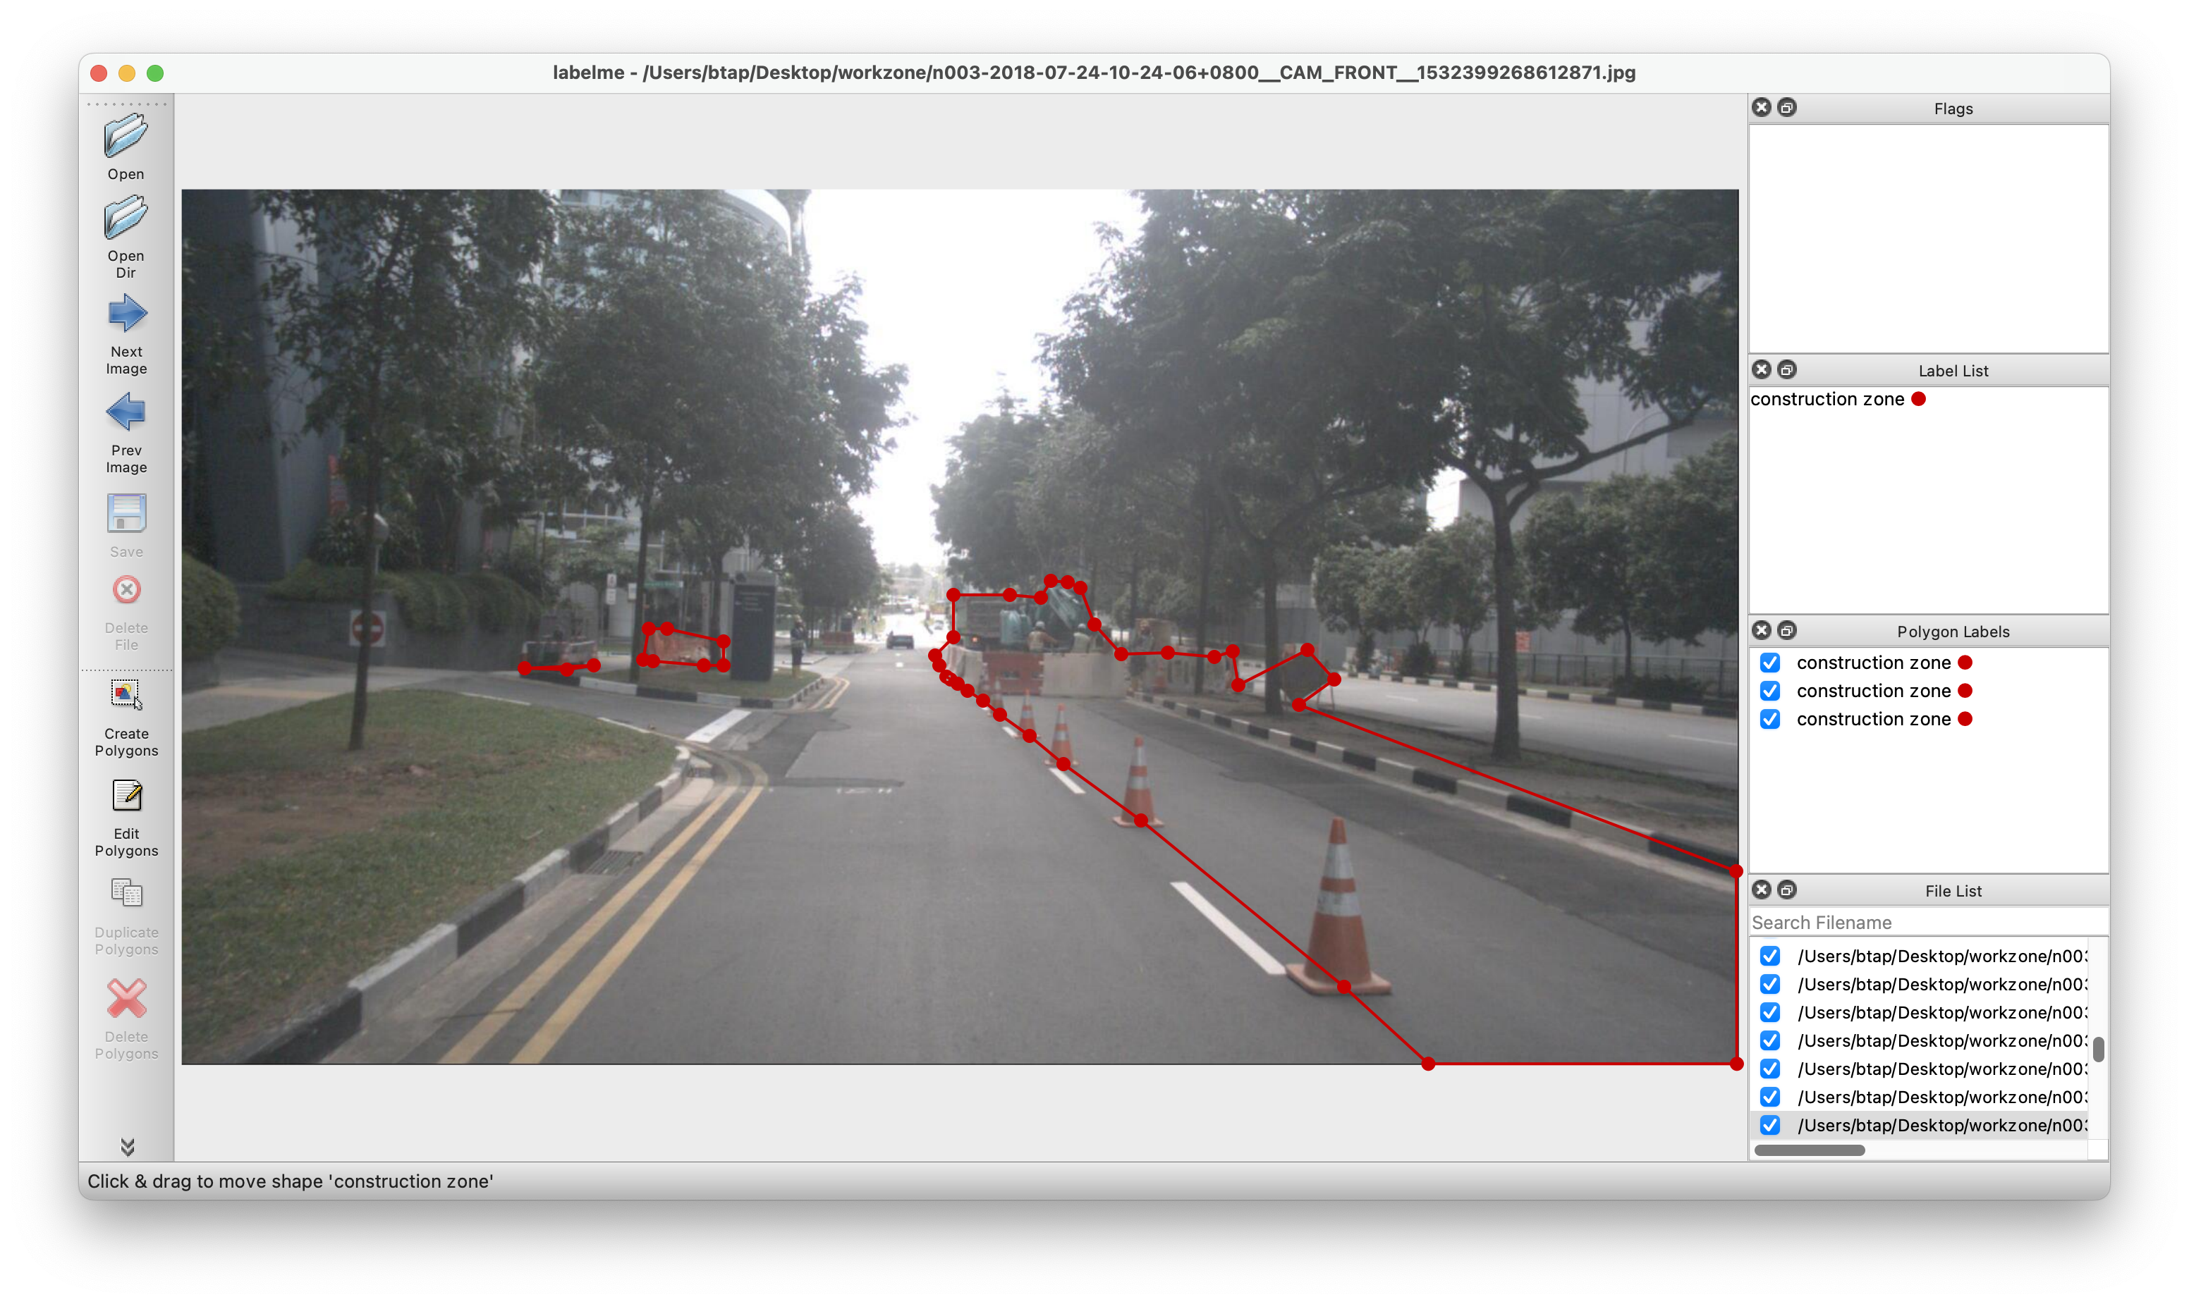
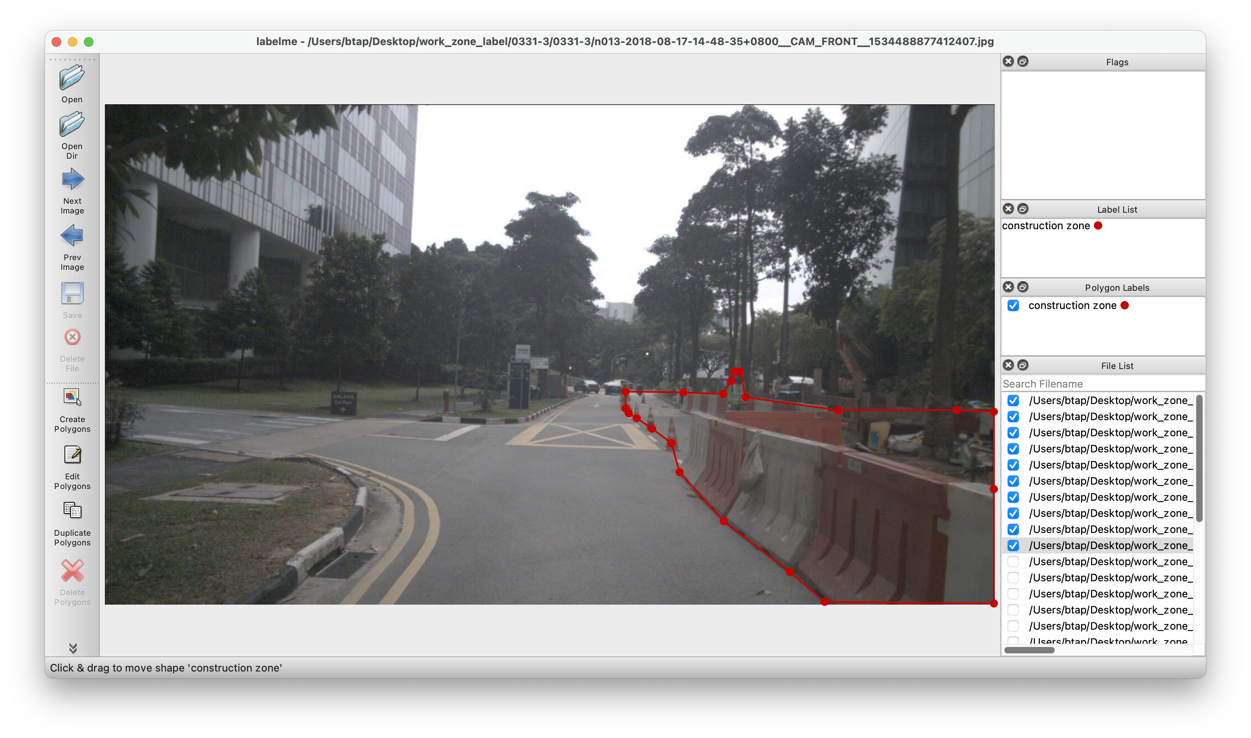
資料集展示

Slide 14

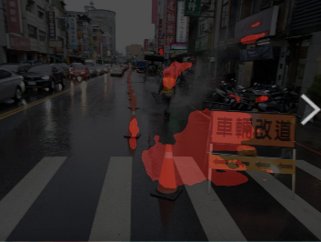
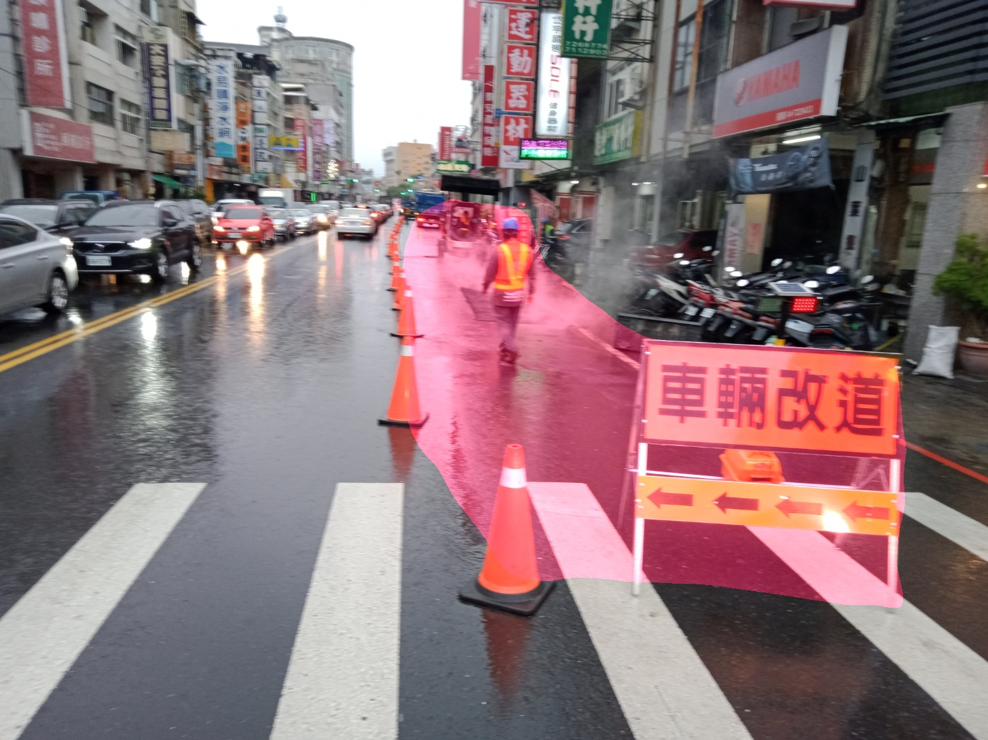
模型比較 – DeepLabV3+ vs Rein
DeepLabV3+
Rein
11

Slide 15
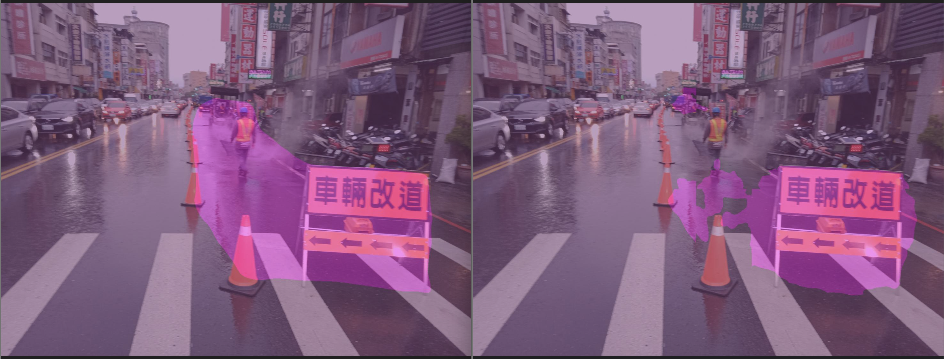
模型比較 - Rein的不同iteration
iteration:40000
iteration:80000
12

Slide 16
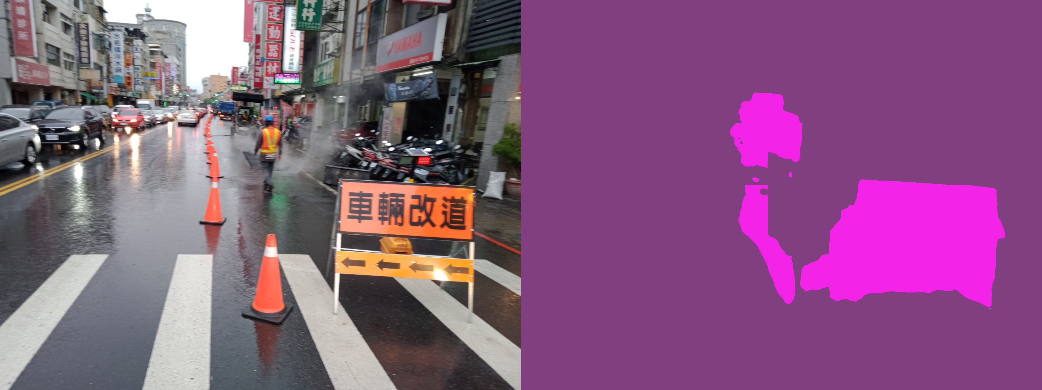
Rein介紹
訓練
Iteration: 40000
Epoch: 50
花費時間: 13小時左右
環境
Asus ROG ZEPHYRUS G14
GPU: NVIDIA GeForce RTX 4080
VRAM: 16GB
13

Slide 17
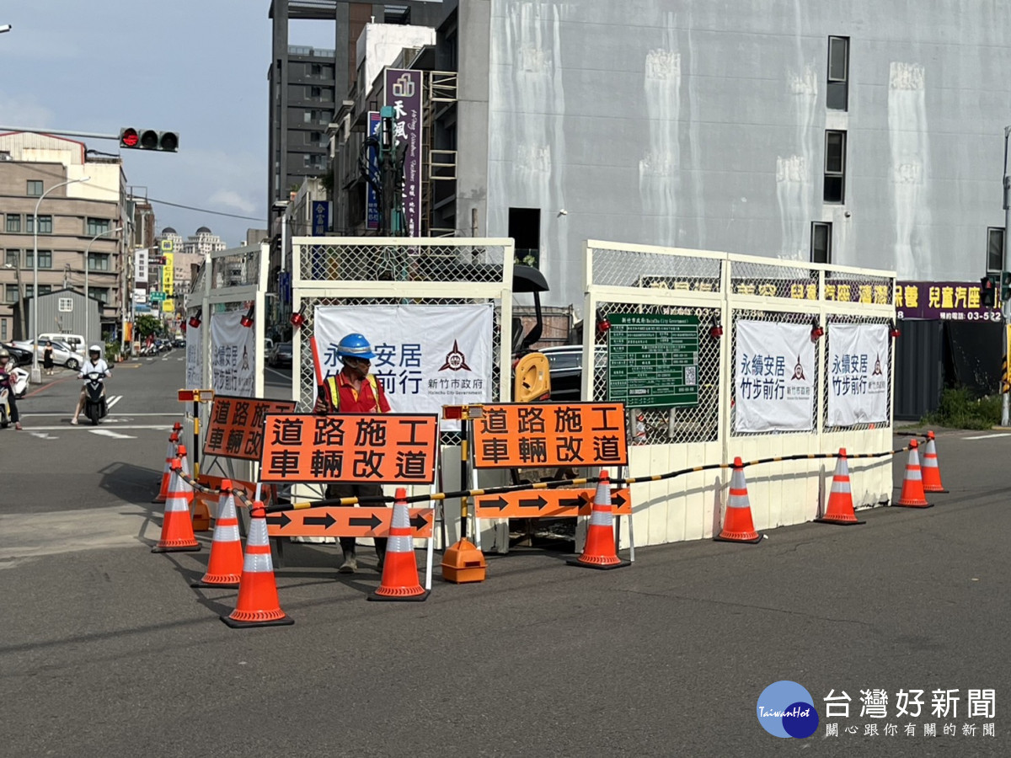
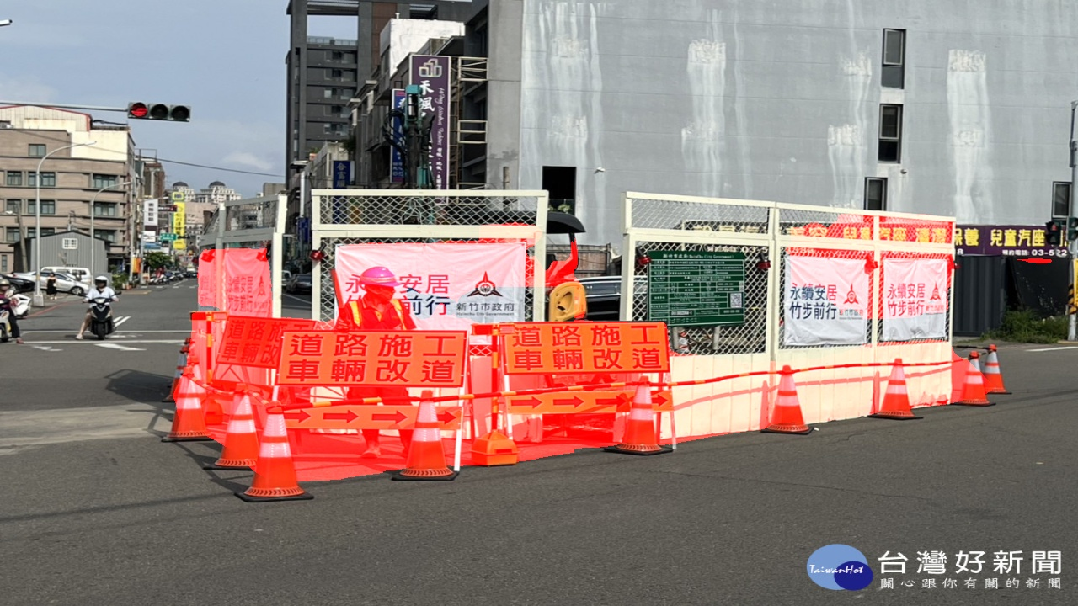
演算法介紹
目標:處理即時性問題
處理時間
Rein模型平均處理時間>>yolopv2, yolov8
解決方法
if yolov8有偵測到施工物件 or
超過6秒沒有使用Rein :
執行Rein
else :
不執行Rein
14

Slide 18
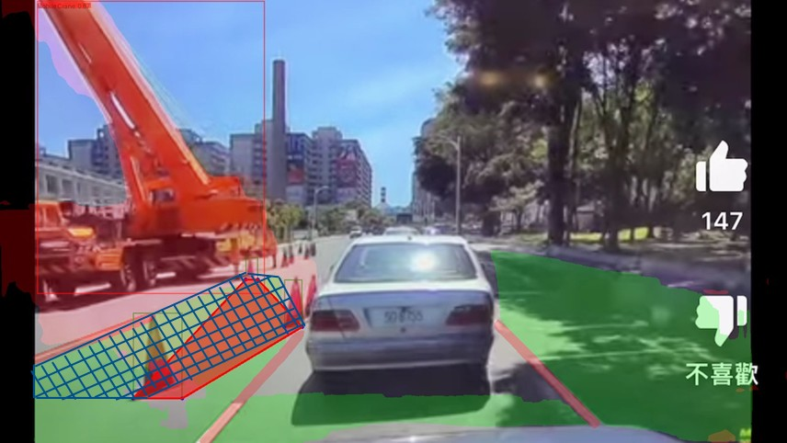
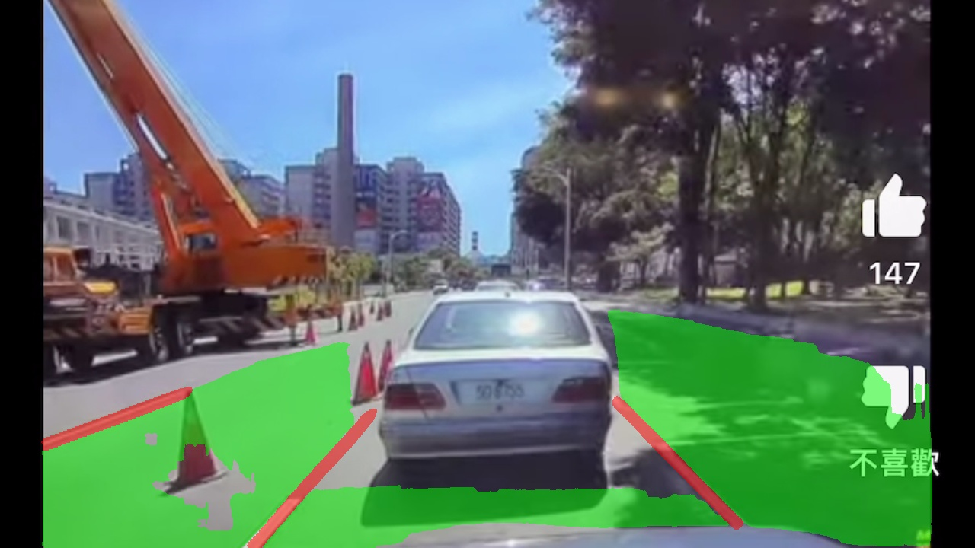
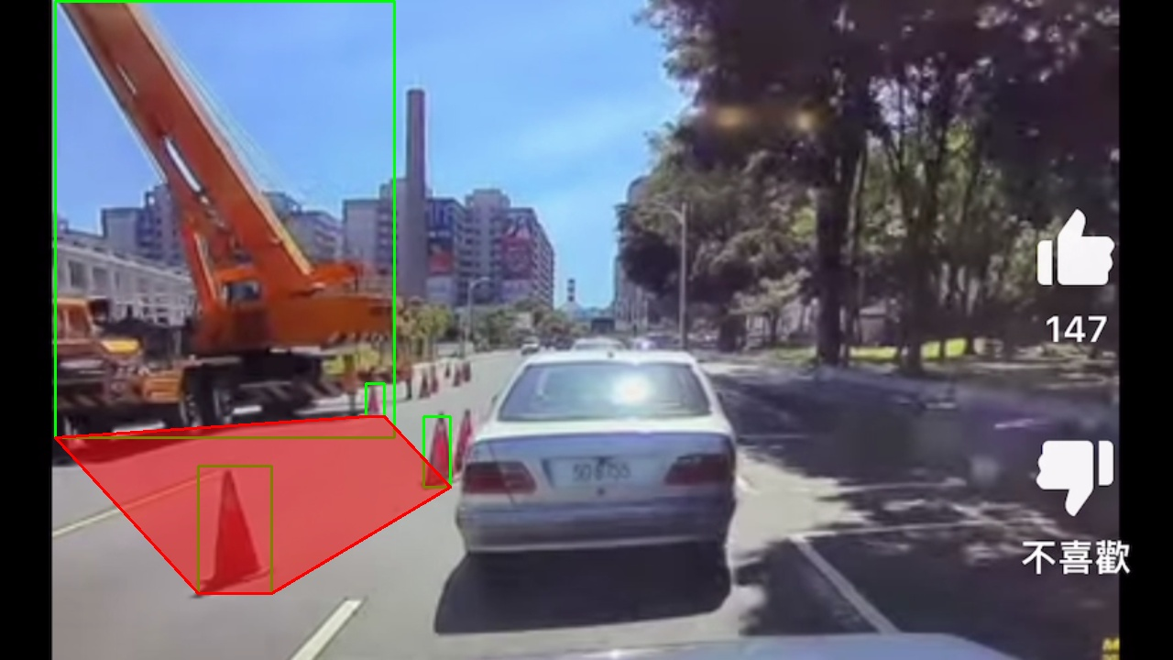
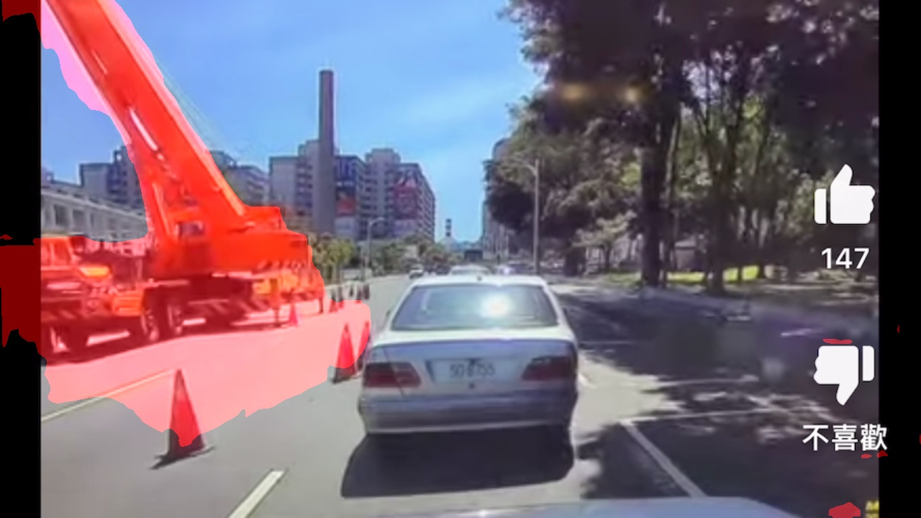
結果圖展示
YOLOPv2
可行駛區域
分割
YOLOv8
施工物件偵測
與其範圍繪製
Rein
施工區域語意分割
15

Slide 19
影片DEMO
16

Slide 20
Thanks For Listening

